Slide 1
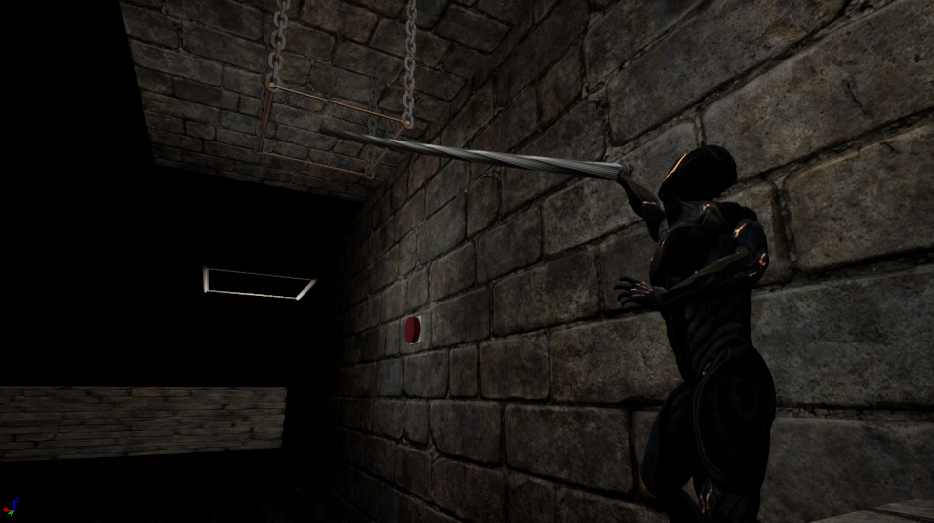
GrabDangeon
開発環境
Windows11
UnrealEngine5

Slide 2
ゲーム内容
ロープと投げナイフを使いギミックが仕掛けられた
ダンジョンを進む
ロープを駆使しギミックを攻略
ナイフでダンジョンのモンスターを倒していく

Slide 3
操作方法
WASD：移動
Space：ジャンプ
Mouse：視点移動
Lclick：投てき攻撃
Rclick：ロープ発射

Slide 4
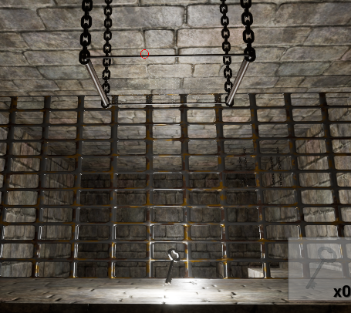
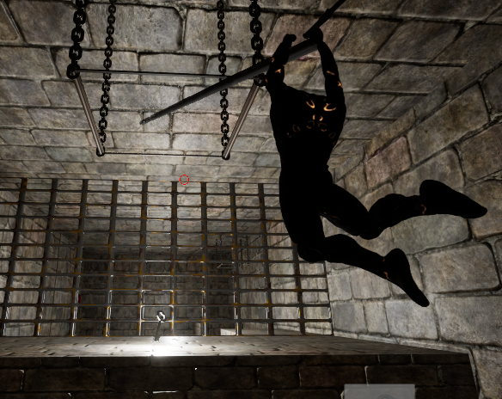
網に向かってロープを発射でスイング！

Slide 5
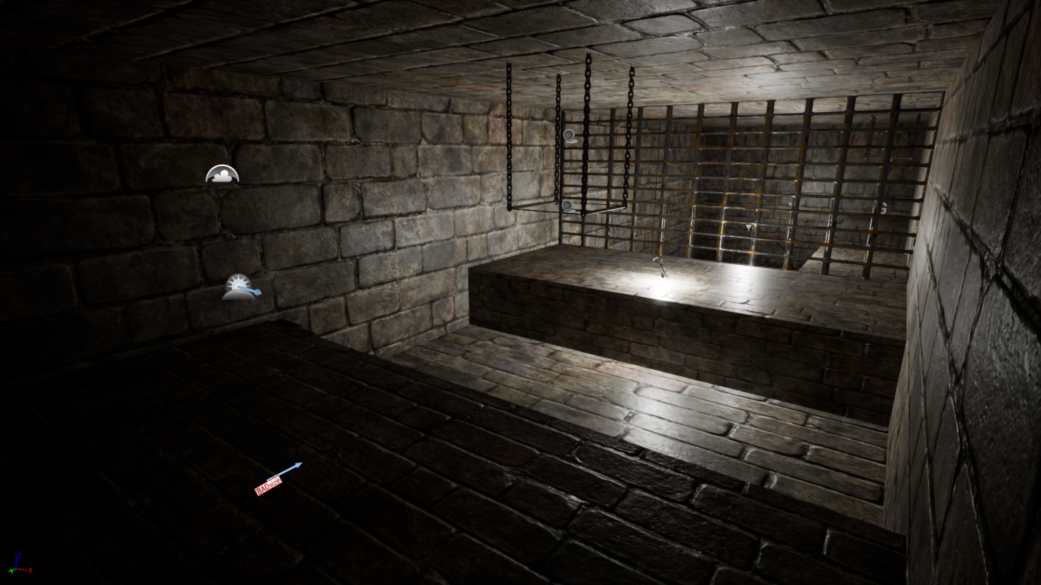
ステージイメージ
ダンジョンのイメージなので
壁、天井は石レンガのようなテクスチャ
ロープ用の天井はロープが
引っ掛かりそうな網で
吊るされている

Slide 6
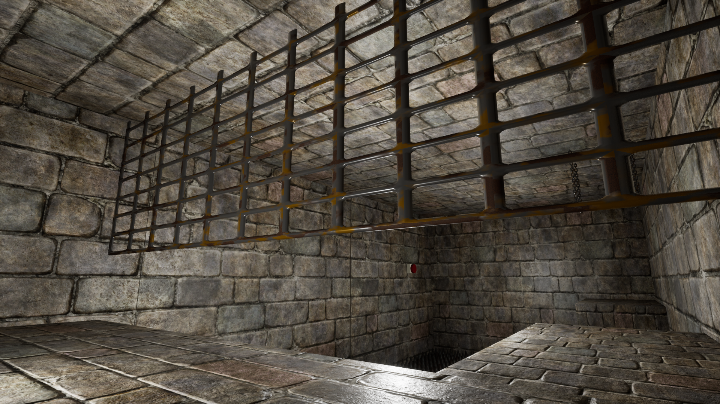
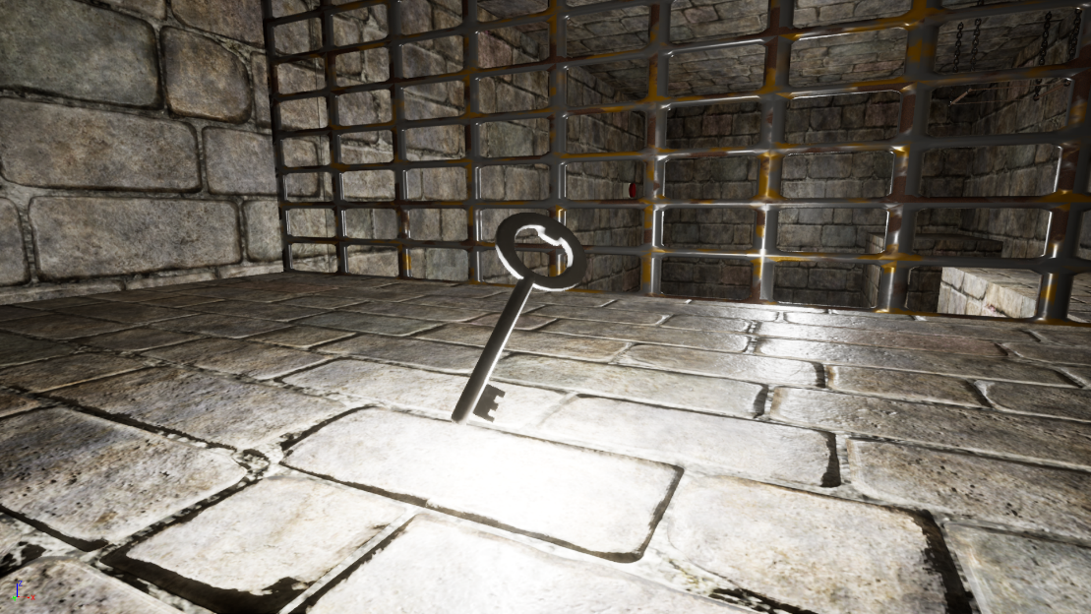
ギミック
鍵を所持した状態で檻に触れると上に上昇

Slide 7
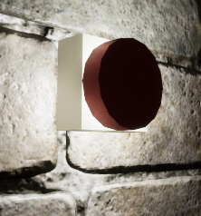
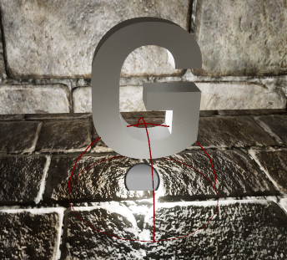
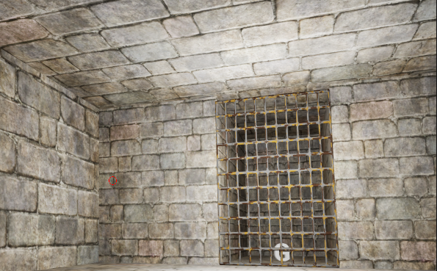
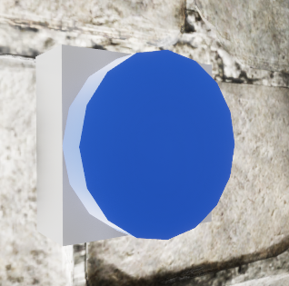
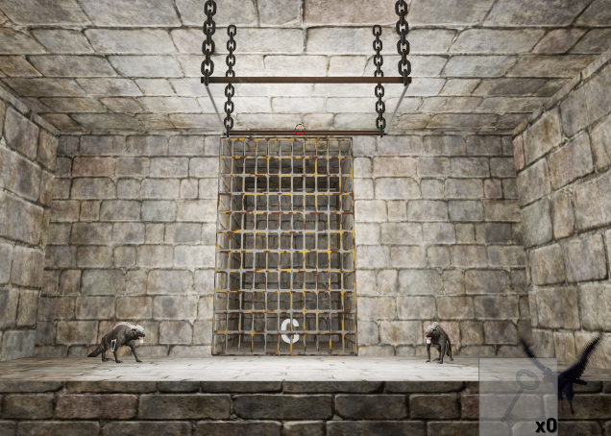
ボタンギミック（ロープで作動）
赤ボタン：押すとゴールが開く
青ボタン：押すとオブジェクトが出現

Slide 8
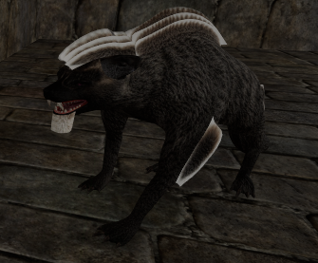
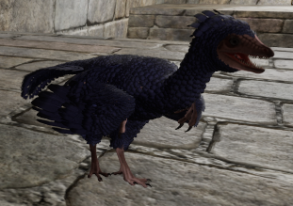
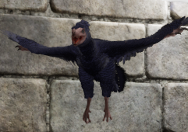
モンスター
ハイエナ：攻撃力が高く少し体力が多い
始祖鳥：体力、攻撃力は低いが素早い
地面から離れていると飛行状態になる

